Slide 1
Министерство культуры Архангельской области
О состоянии культуры
в Архангельской области
за 2019 год
Яничек Вероника Александровна,
министр культуры Архангельской области

Slide 2
Стратегические документы сферы культуры
Стратегия государственной культурной политики на период до 2030 года, утвержденная распоряжением Правительства Российской Федерации от 01 декабря 2016 года № 2563-р
Указ Президента Российской Федерации от 07 мая 2018 года № 204 «О национальных целях и стратегических задачах развития Российской Федерации на период до 2024 года»
Паспорт национального проекта «Культура», утвержден Президиумом Совета при Президенте Российской Федерации по стратегическому развитию и национальным проектам (протокол от 24.12.2018 № 16)
Паспорта федеральных проектов «Культурная среда», «Творческие люди», «Цифровая культура», утверждены протоколом заседания проектного комитета по национальному проекту «Культура» от 21.12.2018 № 2
Паспорта региональных проектов «Культурная среда», «Творческие люди», «Цифровая культура» национального проекта «Культура», утверждены протоколом заседания проектного комитета Архангельской области от 03.12.2018 № 7

Slide 3
Финансирование сферы культуры

Slide 4
Средняя заработная плата работников сферы культуры, рублей
41 776,20
формирование и развитие на территории Архангельской области конкурентоспособного туристско-рекреационного комплекса
Комплектован
41 776,20
Средняя заработная плата работников сферы культуры, рублей
обеспечение максимальной доступности граждан к культурным благам

Slide 5
Цель и механизм реализации культурной политики региона
Цель: максимальная вовлеченность населения в культурную деятельность региона
Механизм
повышение доступности и разнообразия культурных услуг для населения Архангельской области
внедрение процессов цифровизации в сфере культуры
обеспечение учреждений культуры квалифицированными кадрами
создание благоприятных условий для реализации творческого потенциала населения

Slide 6
Сеть учреждений сферы культуры
987 учреждений (199 юр. лиц)
420 домов культуры
464 библиотеки
29 музеев
59 школ искусств
2 колледжа
5 театров
2 прочих учр.
4 концертные организации
2 парка культуры и отдыха

Slide 7
Развитие сети культурно-досуговых учреждений
2019 год
80,8 млн. руб. - 21 объект
2020 год
7 объектов – в рамках национального проекта «Культура» (34,9 млн. руб.)
16 объектов – в рамках дотации МО на выравнивание бюджета (64,03 млн. руб.)
ПОТРЕБНОСТЬ
37 домов культуры - капитальный ремонт (232,3 млн. руб.)
40 многофункциональных центров – строительство
формирование и развитие на территории Архангельской области конкурентоспособного туристско-рекреационного комплекса
Комплектован
37 домов культуры - капитальный ремонт (232,3 млн. руб.)
40 многофункциональных центров – строительство
41 776,20
2020 год
7 объектов – в рамках национального проекта «Культура» (34,9 млн. руб.)
16 объектов – в рамках дотации МО на выравнивание бюджета (64,03 млн. руб.)
2019 год
80,8 млн. руб. - 21 объект
Средняя заработная плата работников сферы культуры, рублей
обеспечение максимальной доступности граждан к культурным благам

Slide 8
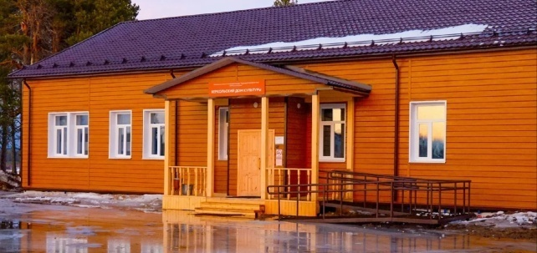
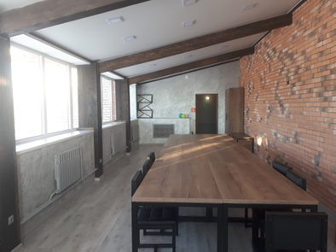
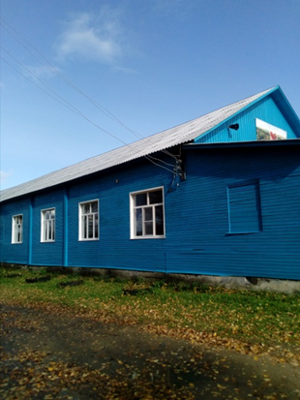
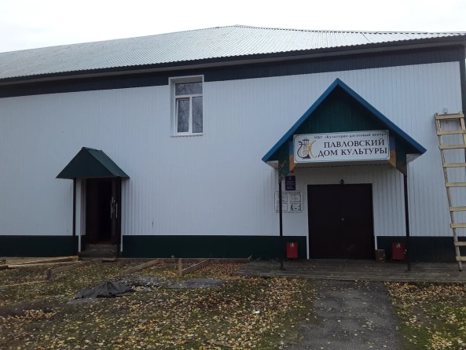
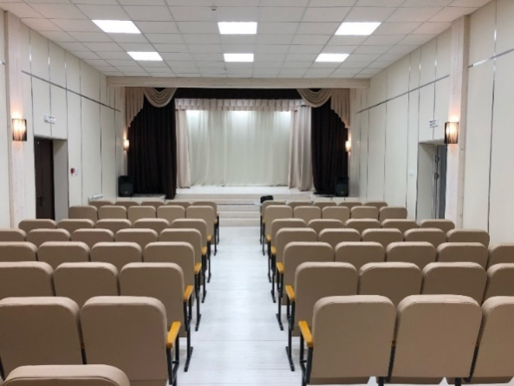
Развитие сети культурно-досуговых учреждений
Веркольский Дом культуры
Виноградовский район
Вельский район пос.Усть-Шоноша
Вилегодский район
Павловский Дом культуры
Веркольский Дом культуры
формирование и развитие на территории Архангельской области конкурентоспособного туристско-рекреационного комплекса
Комплектован
37 домов культуры - капитальный ремонт (232,3 млн. руб.)
40 многофункциональных центров – строительство
41 776,20
2020 год
7 объектов – в рамках национального проекта «Культура» (34,9 млн. руб.)
16 объектов – в рамках дотации МО на выравнивание бюджета (64,03 млн. руб.)
2019 год
80,8 млн. руб. - 21 объект
Веркольский Дом культуры
Виноградовский район
Вельский район пос.Усть-Шоноша
Веркольский Дом культуры
Вилегодский район
Павловский Дом культуры
Средняя заработная плата работников сферы культуры, рублей
обеспечение максимальной доступности граждан к культурным благам

Slide 9
Развитие сети библиотек
464 библиотеки
3 государственных библиотеки
25 библиотечных систем
461 муниципальная библиотека
Центральная библиотека – Архангельская областная научная библиотека имени Н.А. Добролюбова
+7,8%

Slide 10
Развитие сети библиотек
464 библиотеки
3 государственных библиотеки
78 зданий – капитальный, текущий ремонты
25 библиотечных систем
> 11 млн. руб.
461 муниципальная библиотека
Центральная библиотека – Архангельская областная научная библиотека имени Н.А. Добролюбова
+7,8%

Slide 11
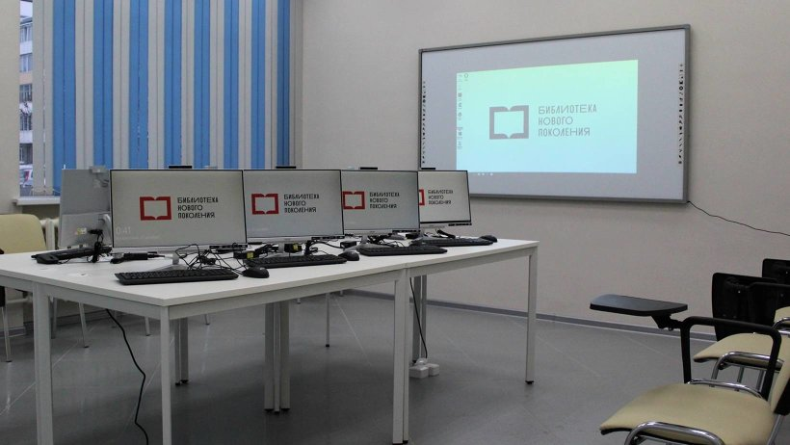
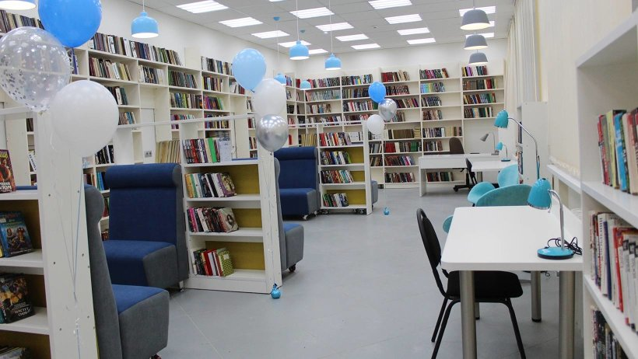
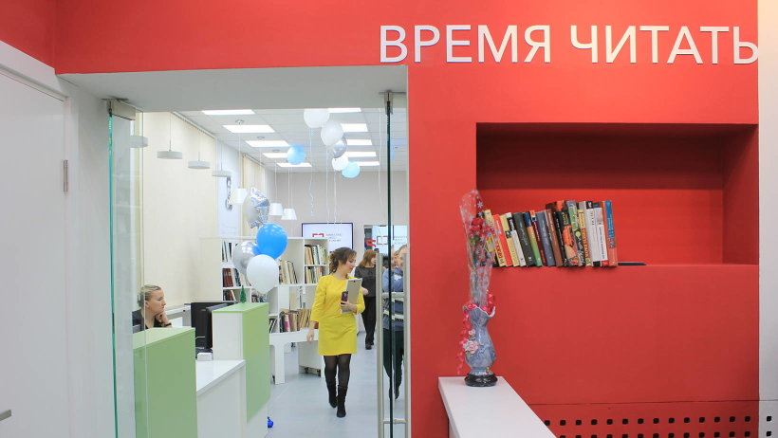
Модельные библиотеки
Центральная
городская
библиотека
г. Котласа

Slide 12
Развитие сети учреждений образования сферы культуры
38 детских школ искусств (ДШИ)
2 колледжа
ПОТРЕБНОСТЬ В МОДЕРНИЗАЦИИ ДШИ

Slide 13
Развитие сети учреждений образования сферы культуры
Послание Президента Российской Федерации Федеральному Собранию Российской Федерации от 15 января 2020 г. :
«Принять меры по финансовому обеспечению на условиях софинансирования с субъектами Российской Федерации капитального ремонта, реконструкции и оснащения детских музыкальных школ и школ искусств»

Slide 14
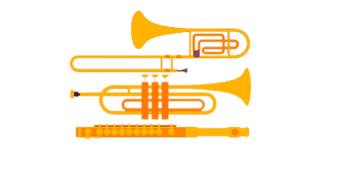
Оснащение образовательных учреждений в сфере культуры
24,5 млн. руб. направлено на приобретение музыкальных инструментов
14 духовых инструментов
38 клавишных инструментов
17 струнных инструментов
3 ударных инструмента
9 баянов, гармоней
Потребность > 400 млн. руб.

Slide 15
Развитие музейной сети
29
государственных и муниципальных музеев
Ключевые задачи
Строительство здания фондохранилища музейного объединения «Художественная культура Русского Севера» в Архангельске
Строительство здания фондохранилища Северодвинского городского краеведческого музея
Продолжение и завершение работ по реставрации Архангельского Гостиного двора
Продолжение работ по реставрации Новодвинской крепости
598,8 тыс.
единиц хранения
55,7 тыс. ежегодно экспонируются
65,6 тыс.
нуждается в реставрации
150 постоянных экспозиций
590 выставок и выставочных проектов
1 140 000 посещений

Slide 16
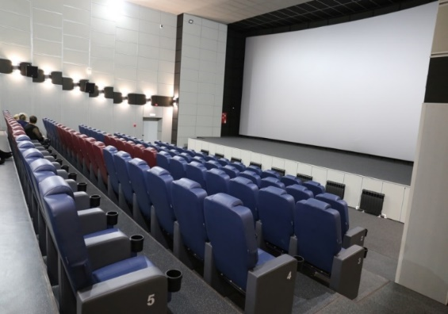
Система кинозалов Архангельской области
47 кинозалов
в 13 населенных пунктах
10 муниципальных кинозалов
37 частных кинозалов
7 новых кинозалов
г. Котлас х2 г. Мирный
г. Коряжма г. Шенкурск
г. Каргополь г. Няндома

Slide 17
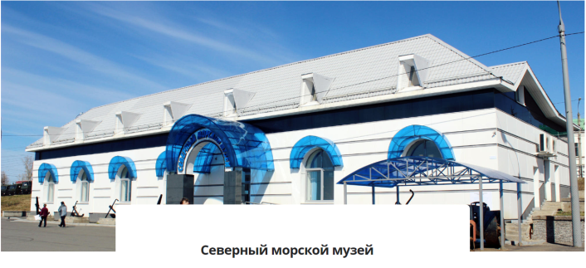
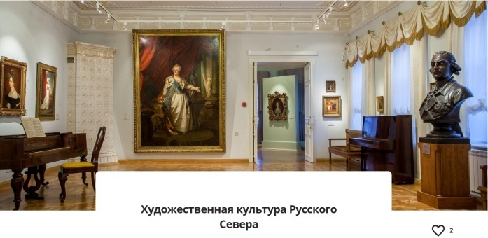
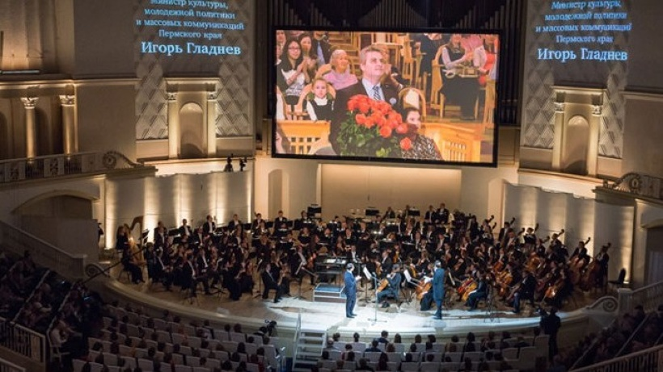
Цифровизация услуг и формирование информационного пространства в сфере культуры

Slide 18
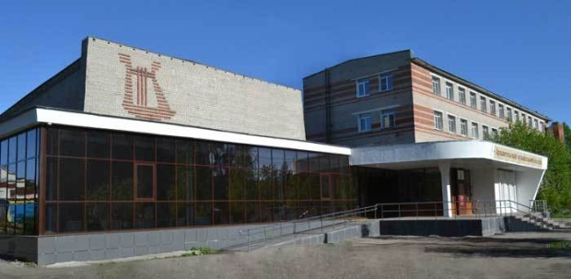
Кадровое обеспечение государственных
и муниципальных учреждений культуры
40%
14%
Численность работников в сфере культуры составляет 7 562 человека
не имеют отраслевого образования
доля специалистов до 30 лет
Учебно-методического центр по музыкальному образованию Архангельского музыкального колледжа
Центр непрерывного профессионального образования Архангельского колледжа культуры и искусства

Slide 19
Образование в сфере культуры
Детские школы искусств
Среднее профессиональное
образование
6,5% выпускников поступили в проф. образовательные учреждения
12624 обучающихся
7,6% от общего числа детей охвачены художественным образованием в возрасте от 5 до 18 лет
593 студента
7,6%

Slide 20
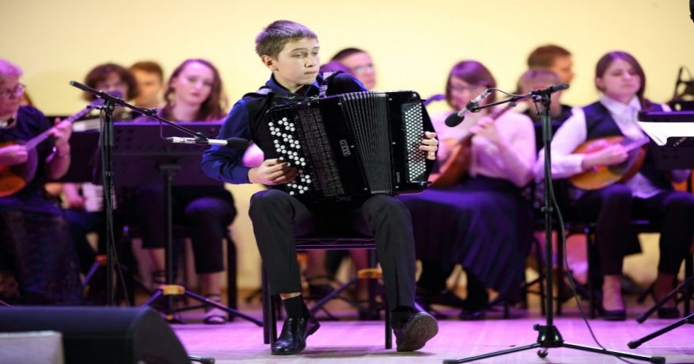
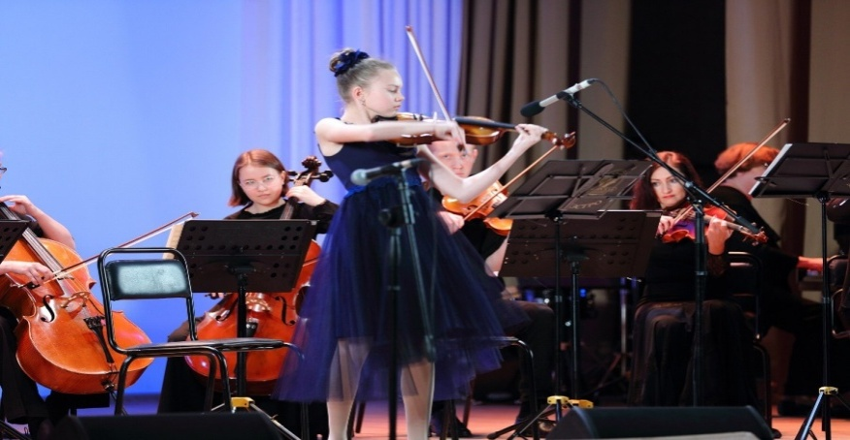
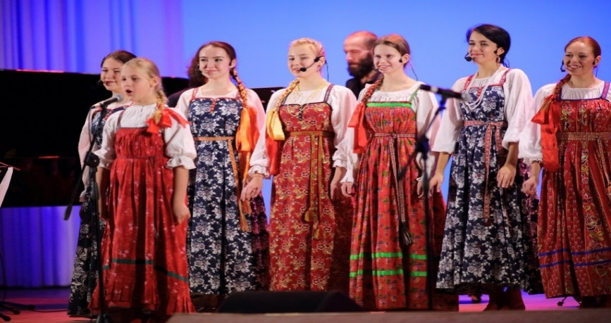
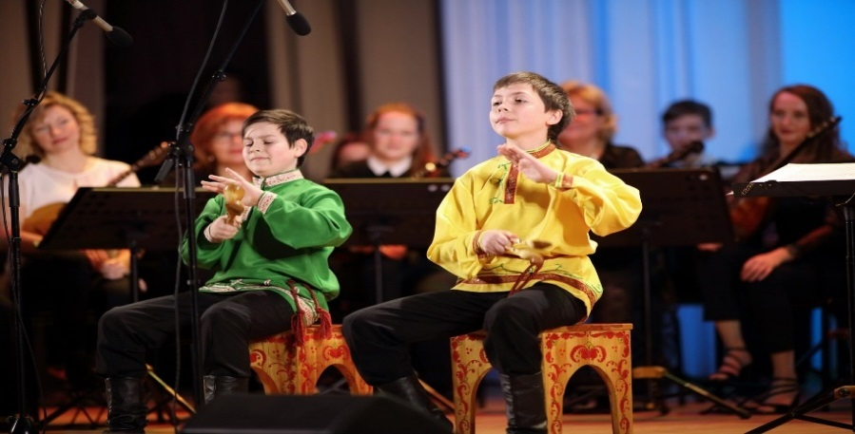
Образование в сфере культуры
Ключевые задачи :
Увеличение количества мест приема в ДШИ на обучение по дополнительным предпрофессиональным программам в области искусств за счет бюджетных средств
Сохранение контингента обучающихся ДШИ по дополнительным предпрофессиональным общеобразовательным программам в области искусств, качественная подготовка выпускников
Открытие подготовительных отделений (классы)
Разработка и реализация комплекса мер по снижению кадрового дефицита преподавателей и концертмейстеров ДШИ и учреждений среднего профессионального образования Архангельской области
Открытие программ высшего профессионального образования сферы культуры в Архангельской области

Slide 21
Создание условий для реализации творческого
потенциала населения Архангельской области
Профессиональное искусство
Народная культура Народные художественные промыслы
Повышение роли институтов гражданского общества как субъектов культурной политики
Поддержка инициатив некоммерческих организаций

Slide 22
Профессиональное искусство:
театрально-концертные организации
Указ Президента Российской Федерации от 28 апреля 2018 г. № 181 «О проведении в Российской Федерации Года театра»
32 новых постановки
1439 спектакля
93%
наполняемость залов
более 30 000 зрителей

Slide 23
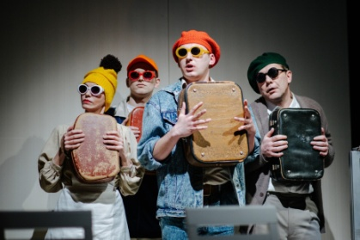
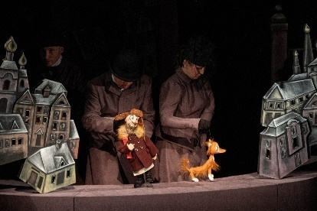
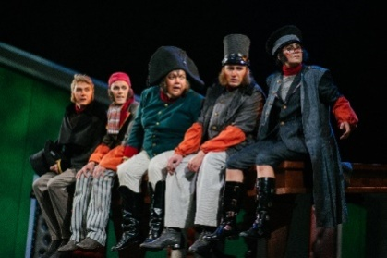
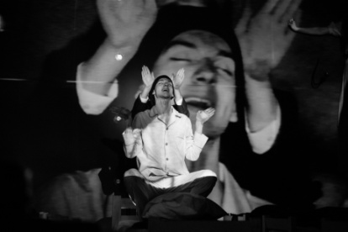
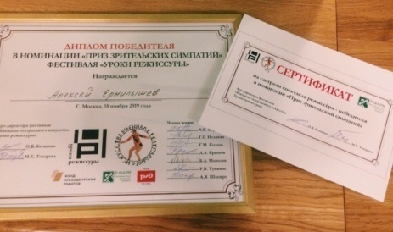
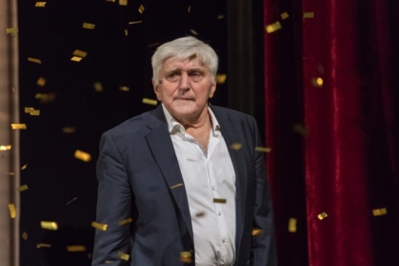
Театральная деятельность
Спектакль «Тараканы» попал в Лонг-лист национальной премии «Золотая маска-2020»
ГАУК АО «Архангельский театр кукол» вошел в 5-ку лучших кукольных театров России
Спектакль «Ревизор» отобран в программу всероссийского проекта «Школьная классика» для показа в Москве
Спектакль «Папа встретит меня в LA»
номинирован на национальную театральную премию «Золотая маска»
Спектакль «Загадочное ночное убийство собаки»
вошел в число победителей «Биеннале театрального искусства
Виктор Панов отмечен наградой «За вдохновенное служение театру масс»

Slide 24
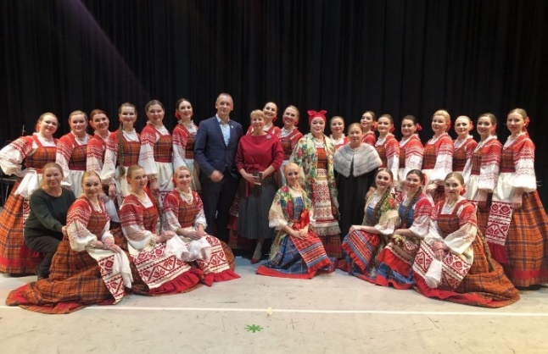
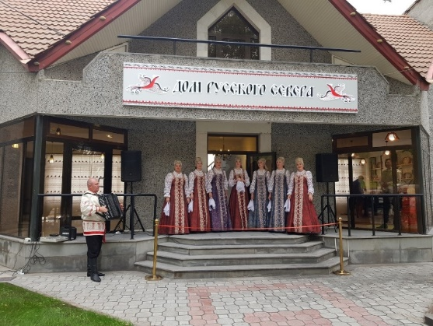
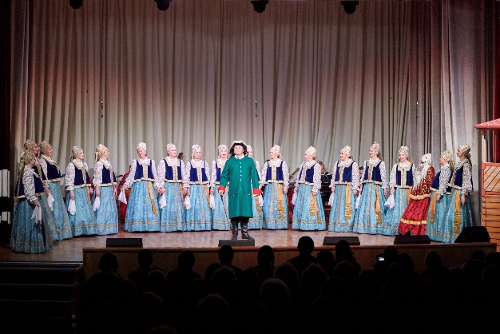
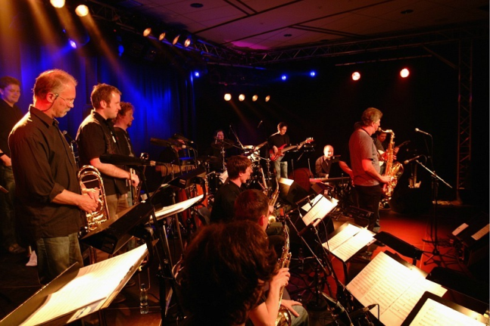
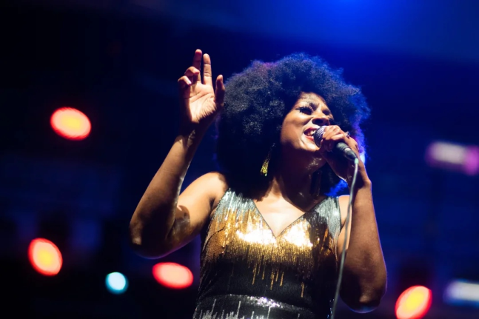
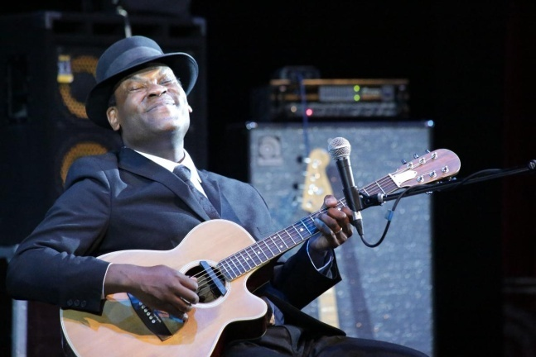
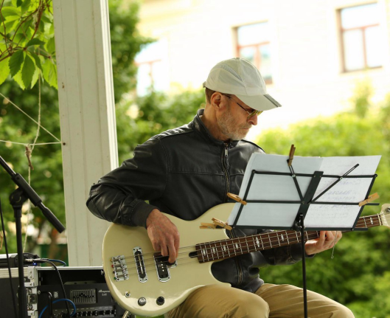
Концертная деятельность

Slide 25
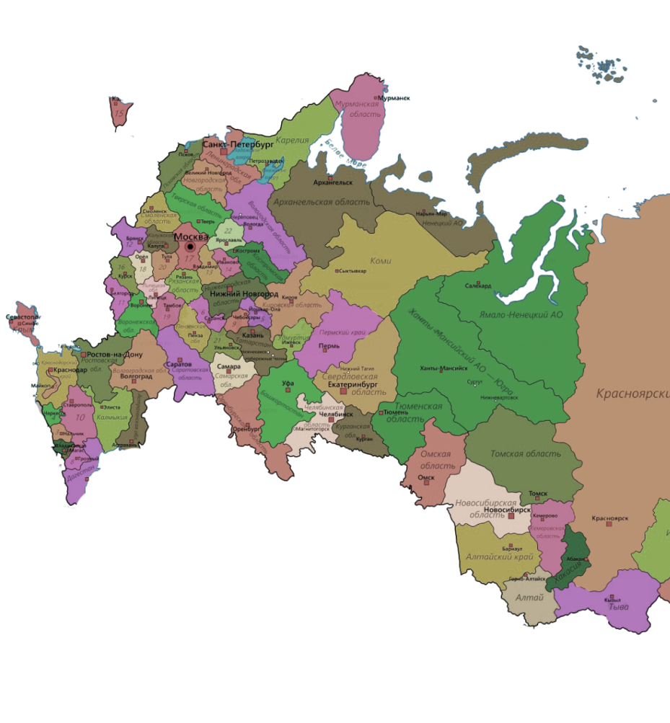
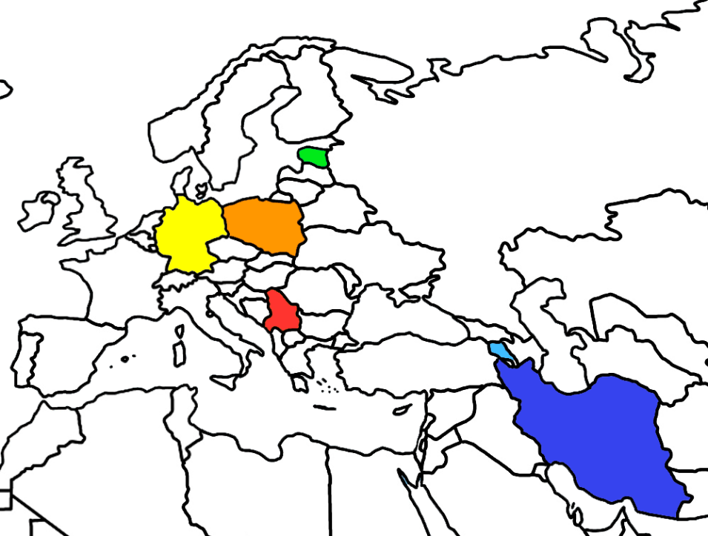
География гастролей театрально-концертных учреждений
гастроли по России
зарубежные гастроли
18 регионов
6 стран мира

Slide 26
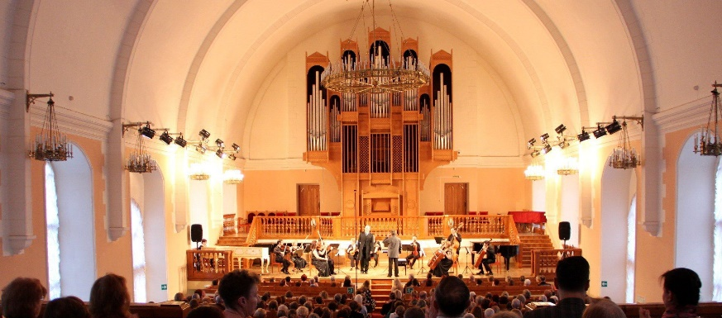
Всероссиские брендовые события

Slide 27
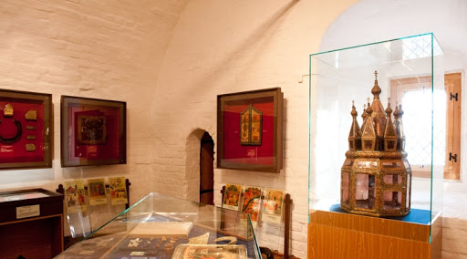
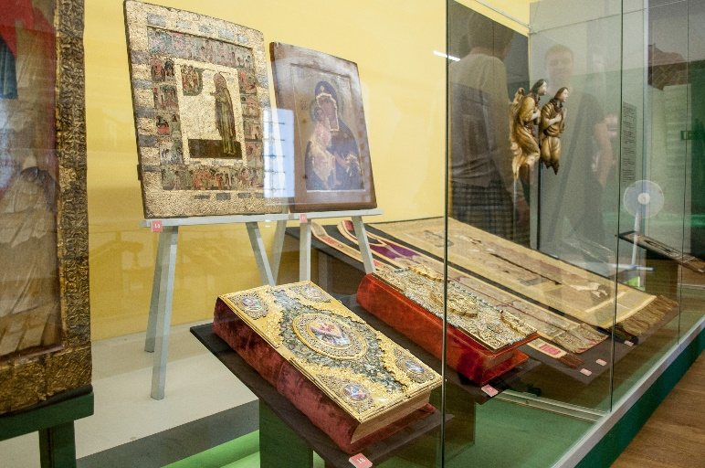
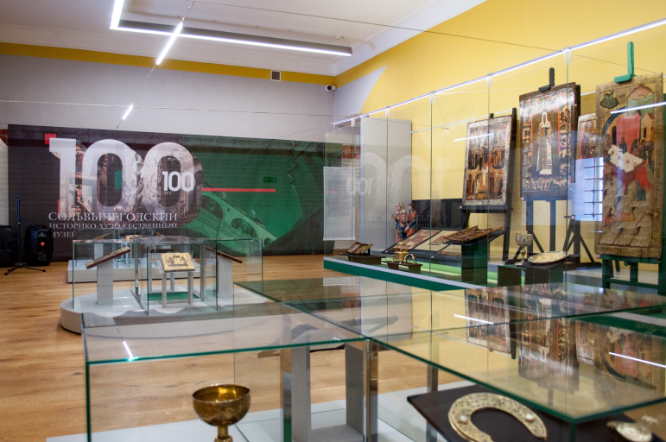
Профессиональное искусство: выставки и экспозиции
100-летие государственных музеев региона
Вельский краеведческий музей имени В.Ф. Кулакова
Сольвычегодский историко-художественный музей
Каргопольский историко-архитектурный и художественный музей

Slide 28
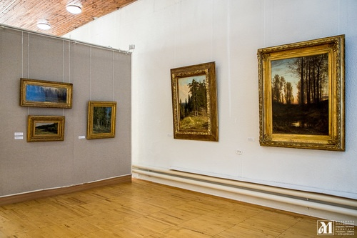
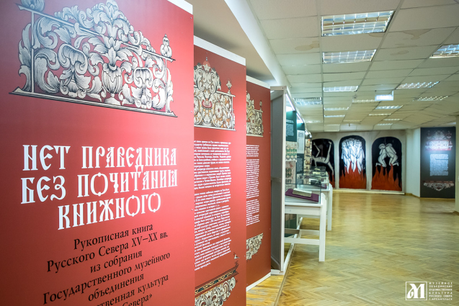
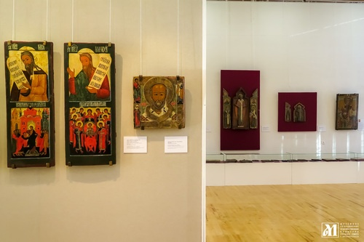
Крупнейшие выставочные проекты

Slide 29
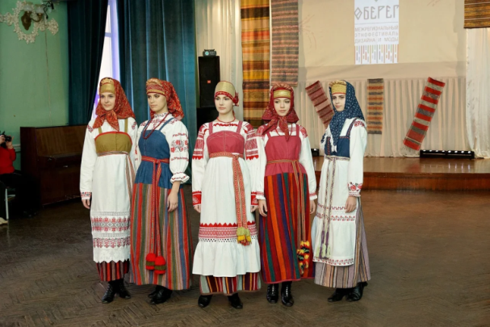
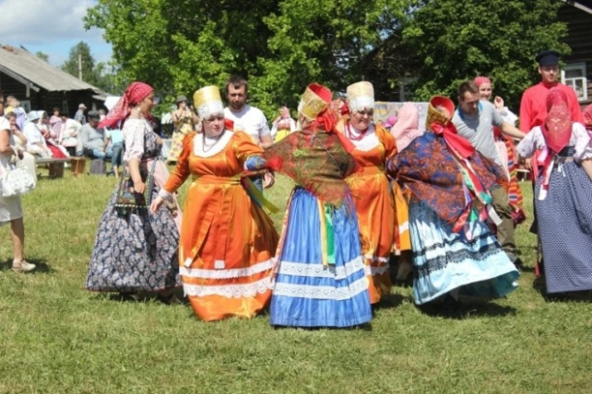
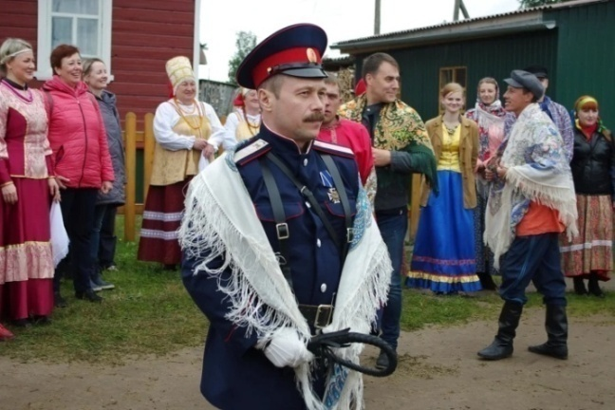
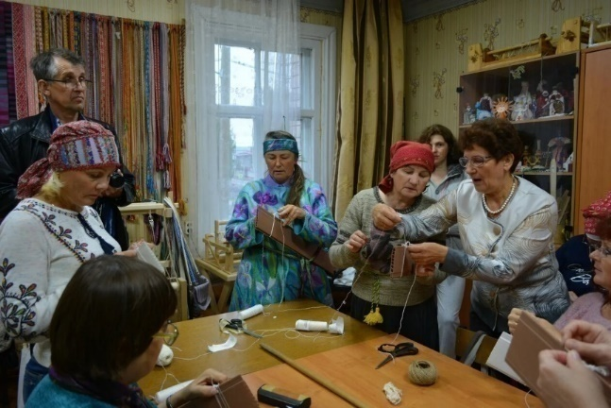
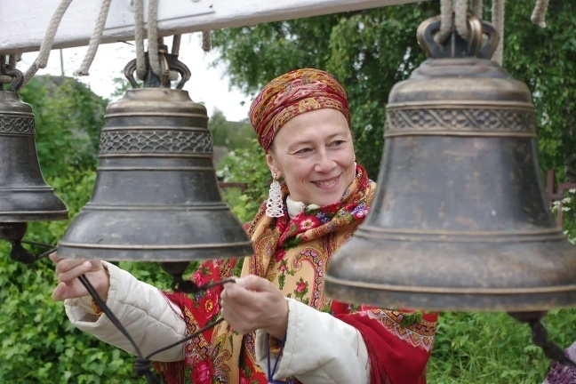
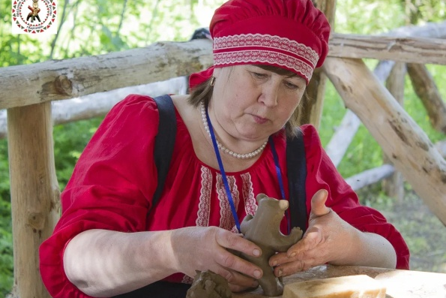
Народная культура. Народные художественные промыслы

Slide 30
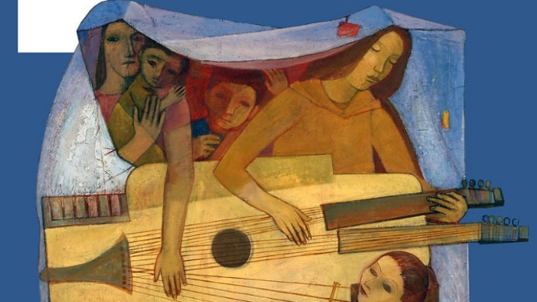
Повышение роли институтов гражданского общества как субъектов культурной политики
Целевая поддержка творческих союзов
Союз театральных деятелей РФ
Союз писателей РФ
выставка «Север-2019»
Союз художников РФ
проект «80-летие
со дня образования»
литературно-музыкальный фестиваль-конкурс имени Александра Грина

Slide 31
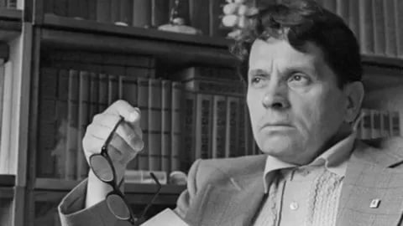
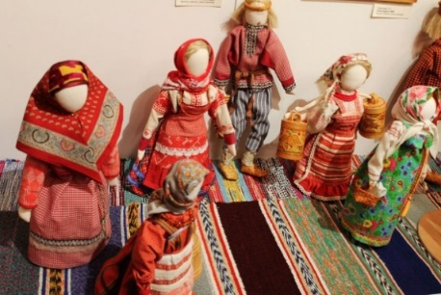
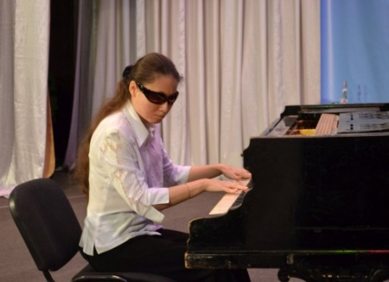
Поддержка инициатив НКО
Конкурс грантов Губернатора Архангельской области для поддержки проектов регионального значения в сфере культуры и искусства Архангельской области
19 проектов на сумму 6,3 млн. руб.
по направлениям:
100-летие в Ф.А. Абрамова
Возрождение культурно-исторических традиций
Развитие и популяризация современной культурной жизни Архангельской области
Развитие и повышение туристической привлекательности региона
Проекты прямой социальной направленности

Slide 32
Поддержка инициатив НКО

Slide 33
Стратегические направления и задачи
модернизация инфраструктуры сферы культуры
укрепление материально-технической базы учреждений культуры
повышение социального статуса работников культуры
укрепление единого культурного пространства на основе духовно-нравственных ценностей и исторических традиций
создание условий для творческой самореализации граждан, активизация
социально-культурной деятельности различных категорий населения
комплексная работа по развитию кадрового потенциала организаций культуры
внедрение цифровых технологий в сферу культуры региона
формирование и развитие на территории Архангельской области конкурентоспособного туристско-рекреационного комплекса
Комплектован
Повышение роли институтов гражданского общества как субъектов культурной политики
Целевая поддержка творческих союзов
Союз театральных деятелей РФ
Союз писателей РФ
Стратегические направления и задачи
модернизация инфраструктуры сферы культуры
укрепление материально-технической базы учреждений культуры
повышение социального статуса работников культуры
укрепление единого культурного пространства на основе духовно-нравственных ценностей и исторических традиций
создание условий для творческой самореализации граждан, активизация
социально-культурной деятельности различных категорий населения
комплексная работа по развитию кадрового потенциала организаций культуры
внедрение цифровых технологий в сферу культуры региона
Поддержка инициатив НКО
Конкурс грантов Губернатора Архангельской области для поддержки проектов регионального значения в сфере культуры и искусства Архангельской области
19 проектов на сумму 6,3 млн. руб.
по направлениям:
100-летие в Ф.А. Абрамова
Возрождение культурно-исторических традиций
Развитие и популяризация современной культурной жизни Архангельской области
Развитие и повышение туристической привлекательности региона
Проекты прямой социальной направленности
выставка «Север-2019»
проект «80-летие
со дня образования»
литературно-музыкальный фестиваль-конкурс имени Александра Грина

Slide 34
Министерство культуры Архангельской области

